Slide 1
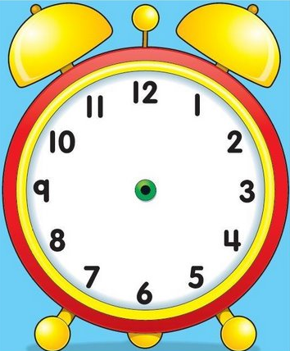

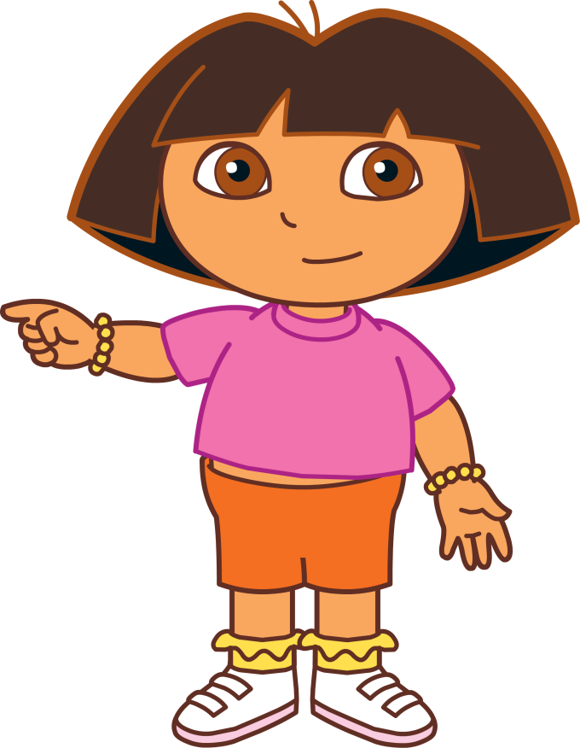
Минутная стрелка от цифры до цифры проходит за 5 минут

Slide 2
Минутная стрелка делает полный оборот за 60 минут

Slide 3


Часовая стрелка за 60 минут проходит расстояние от одной цифры до другой.

Slide 4
1 час = 60 мин

Slide 5
Определи время по часам.

Slide 6
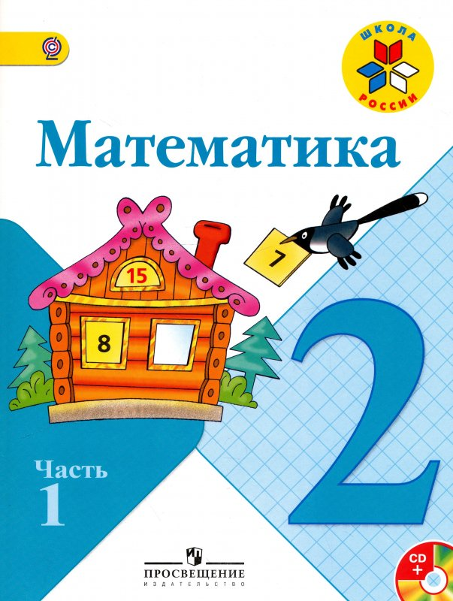
Работа по учебнику
Стр.31 № 3

Slide 7

Определи время по часам.
30 минут - не говорят. Говорят: половина

Slide 8

Определи время по часам.

Slide 10
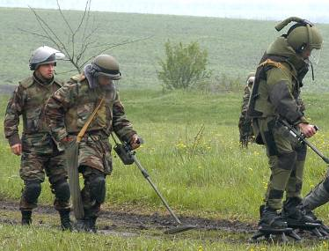
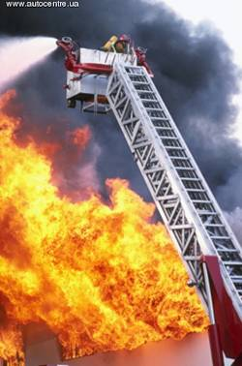
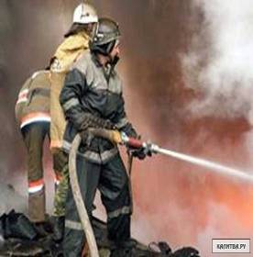
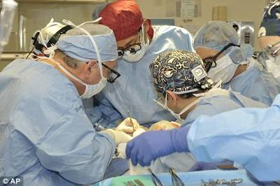

Когда мы говорим: «Минутное дело»?
Цена минуты- человеческая жизнь!

Slide 11
Проверь себя
1 | 60+8=68 | 6 | 7+7=14
2 | 68-8=60 | 7 | 14-7=7
3 | 60-10=50 | 8 | 6+8=14
4 | 40+20=60 | 9 | 14-8=6
5 | 70-50=20 | 10 | 14-6=8

Slide 12



Моё настроение

Slide 13
Домашнее задание
С.31 №4 № 5

Slide 14
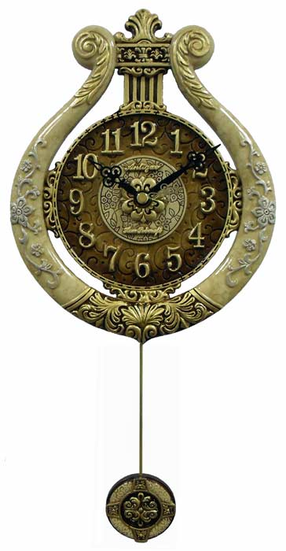
Береги свое и чужое время!

